Slide 1
Notes:
Uvodni slide
Ispričajte nešto o sebi i dosadašnjem radnom iskustvu.
Jeste li već sudjelovali u projektima razmjene znanja i iskustva s drugim učiteljima?
Zašto smatrate da je suradnja među učiteljima važna?

Slide 2
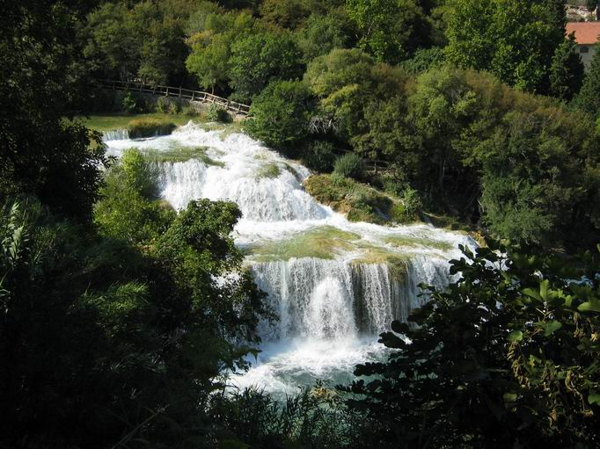
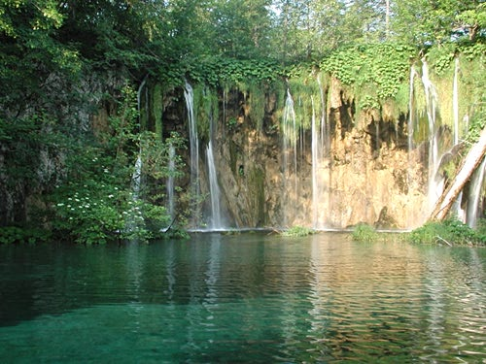
VODE TEKUĆICE I ŽIVI SVIJET U NJIMA

Slide 3
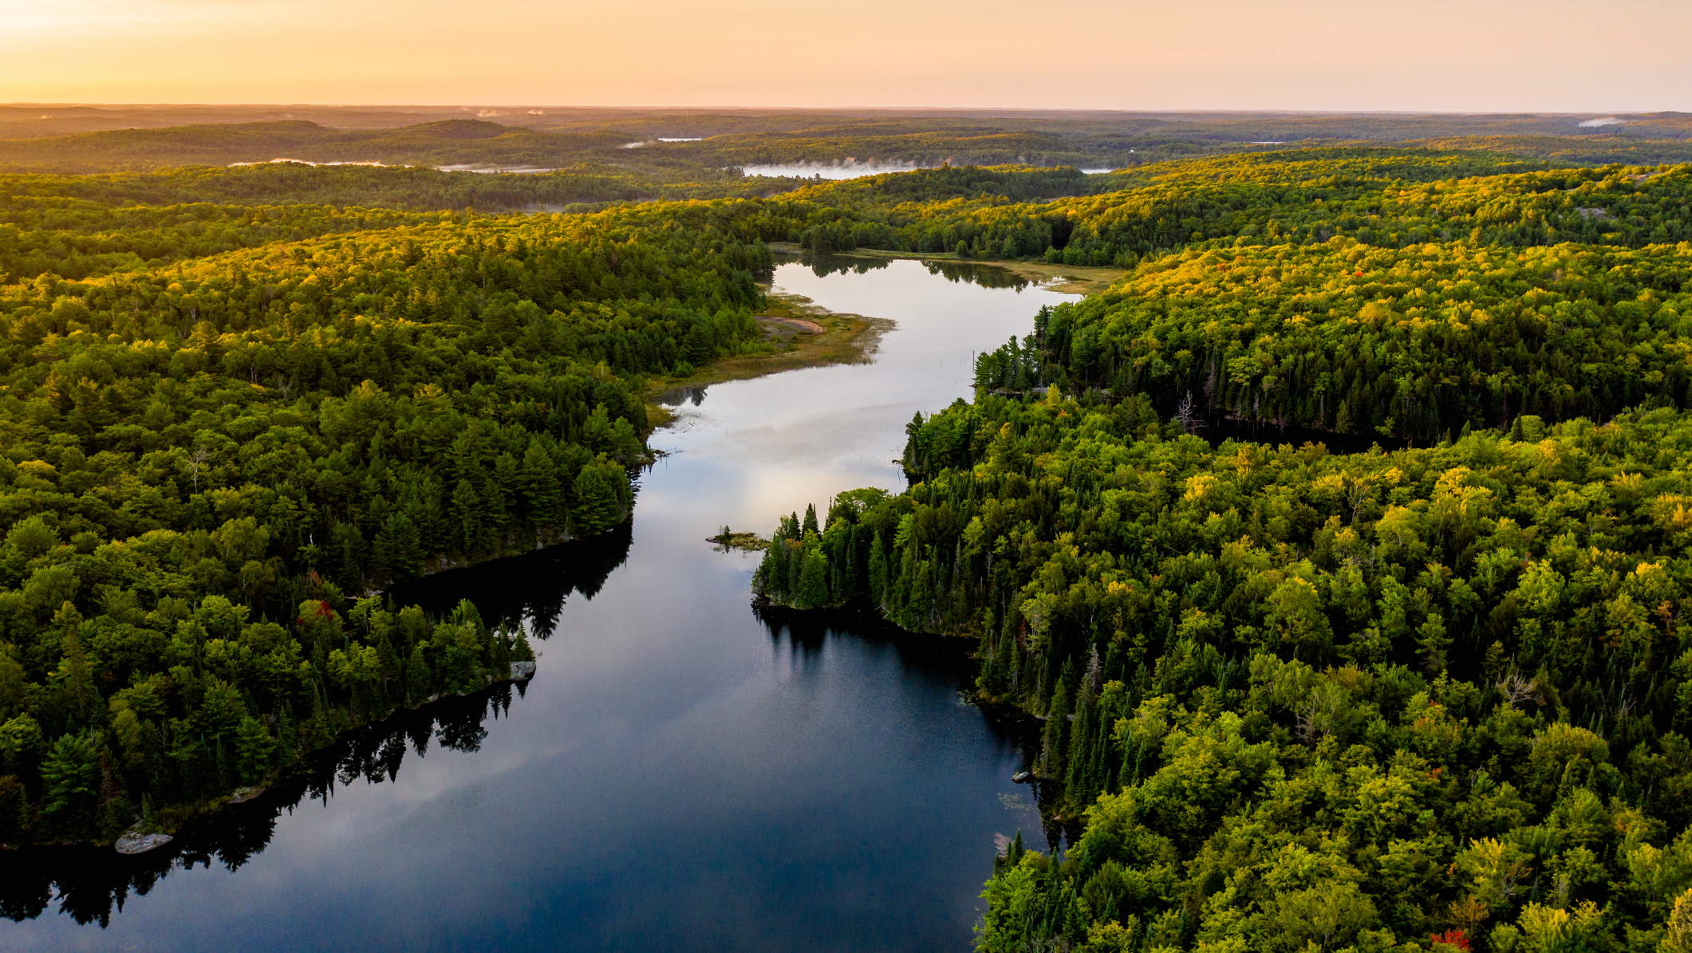
- Koje su rijeke opjevane u hrvatskoj himni? - Kako se naziva mjesto na kojem voda izvire iz zemlje i postaje tekućica? - Kako se naziva mjesto na kojem se tekućica ulijeva u neku drugu tekućicu ili stajaćicu? - Kako ćemo odrediti lijevu i desnu obalu neke tekućice?

Slide 4
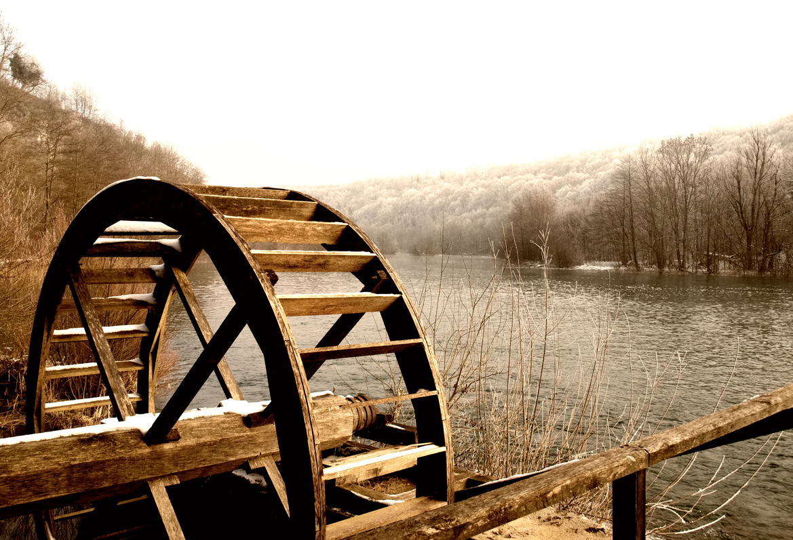
Vode tekućice su vode koje teku površinom kopna.
Teku od izvora prema ušću.
DIJELOVI TEKUĆICE
IZVOR - mjesto na kojem voda izvire iz zemlje.
KORITO - udubljenje kojim tekućica teče
UŠĆE - mjesto na kojem voda utječe u drugu vodu
razlikujemo LIJEVU i DESNU OBALU

Slide 5
1. TEKUĆICE
Podjela tekućica:
potoci
rječice
rijeke

Slide 6
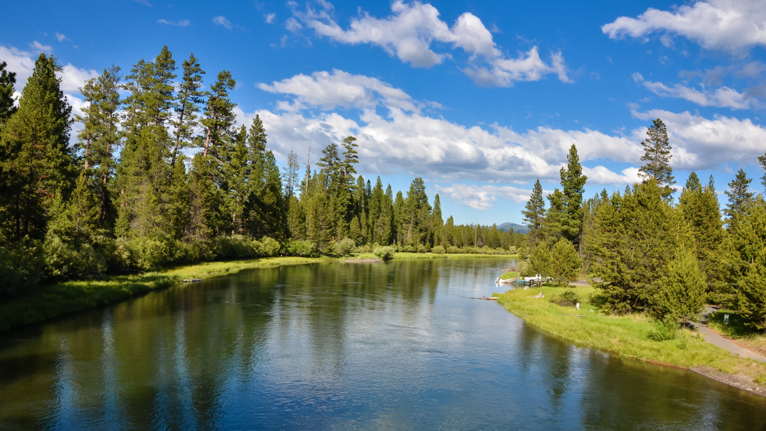
Rijeke i rječice
Rijeke su najveće tekućice.

Slide 7
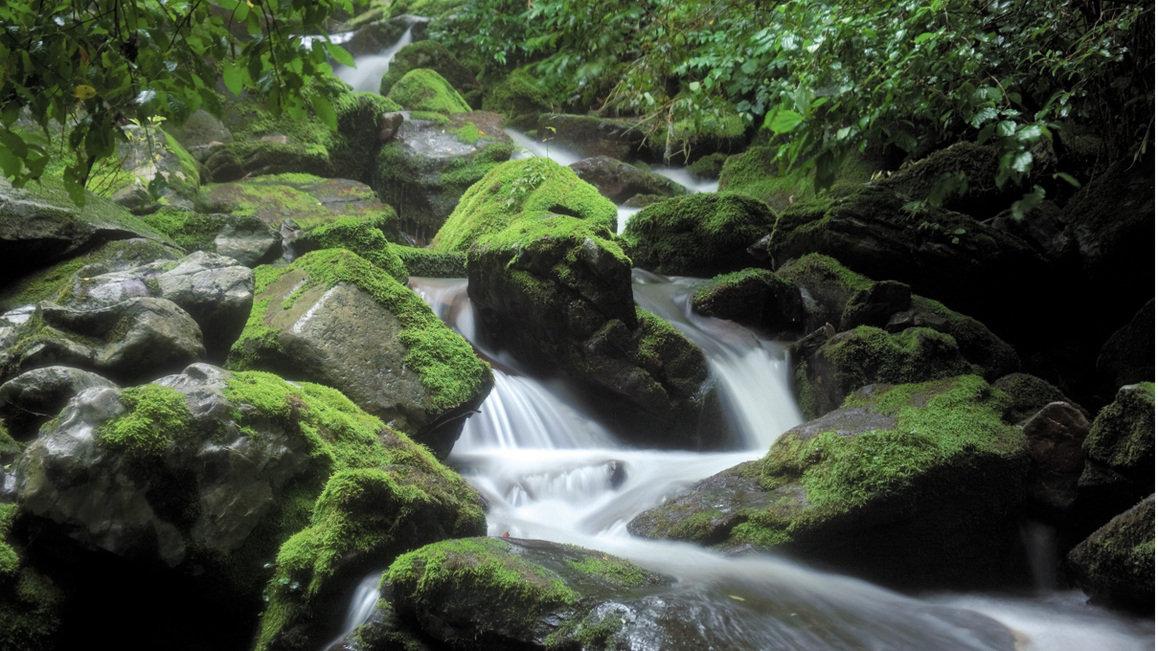
Potoci
Potoci su manje tekućice i mogu presušiti.

Slide 8
2. BILJKE U VODI I OKO NJIH
OKO VODE:
vrba
topola
joha
U VODI:
alge
mahovine
vodena kuga
lokvanj

Slide 9
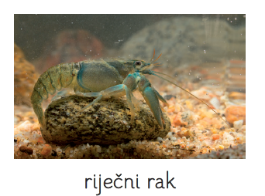
ŽIVOTINJE
U BRZACIMA:
- pastrva
- riječni rak
- vidra – zakonom je zaštićena

Slide 10
ŽIVOTINJE
U SPORIM VODAMA:
- šaran
- som
- štuka
- klen
- smuđ

Slide 11
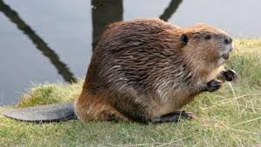
Još neke životinje koje žive uz tekućice su:
siva čaplja
dabar
divlja patka
bjelouška
puž

Slide 12
potoci
U BRZACIMA
rječice
ŽIVOTINJE
pastrva
TEKUĆICE
rijeke
riječni rak
vidra - zaštićena
BILJKE
U SPORIJIM TOKOVIMA
OKO VODE
U VODI
Vode tekućice
i živi svijet
u njima
vrba
alge
šaran
klen
topola
mahovine
som
smuđ
joha
vod.kuga
JOŠ NEKE ŽIVOTINJE
štuka
bjelica
krocanj
Siva čaplja, divlja patka, dabar, bjelouška, žaba, puž

Slide 13
U BRZACIMA
ŽIVOTINJE
TEKUĆICE
BILJKE
U SPORIJIM TOKOVIMA
OKO VODE
U VODI
Vode tekućice
i živi svijet
u njima
JOŠ NEKE ŽIVOTINJE
Osmislile: Josipa Masnić i Kristina Knežević, OŠ Bartula Kašića, Zadar

